Slide 1
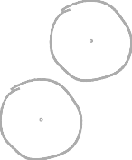


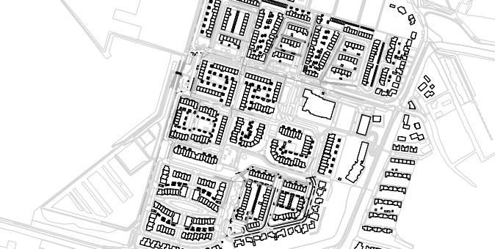


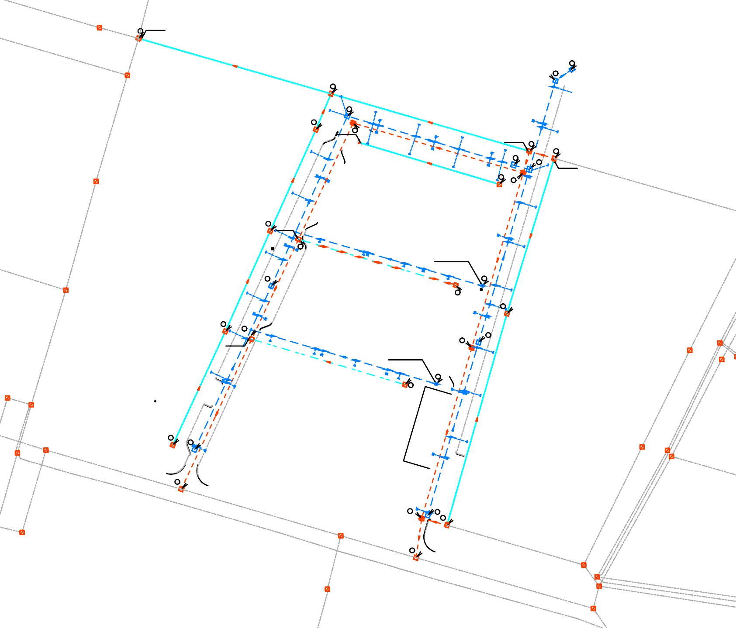
30
28
28e
28f
28g
28h
28i
28j
28k
28l
28m
26
25
24
46
44
42
40
38
W
23
22
48
W
36
34
28
52j
21
20
50
32
26
52h
52g
52f
52e
52d
19
18
52
17
16
54
35
33
31
BR
24
15
56
29
27
25
14
58
22
13
20
54
12
18
10
60
56
62
23
21
16
58
8
64
19
17
15
14
60
6
66
13
4
W
62
68
12
64
2
70
BR
10
11
9
7
8
66
20
5
3
W
6
68
18
16
14
1
70
4
72
A
BR
2
74
2c
2d
76
2b
11
9
2a
12
19
17
10
8
15
13
6
11
9
7
5
2
21
4
Notes:
Blad 01 Fresialaan

Slide 2
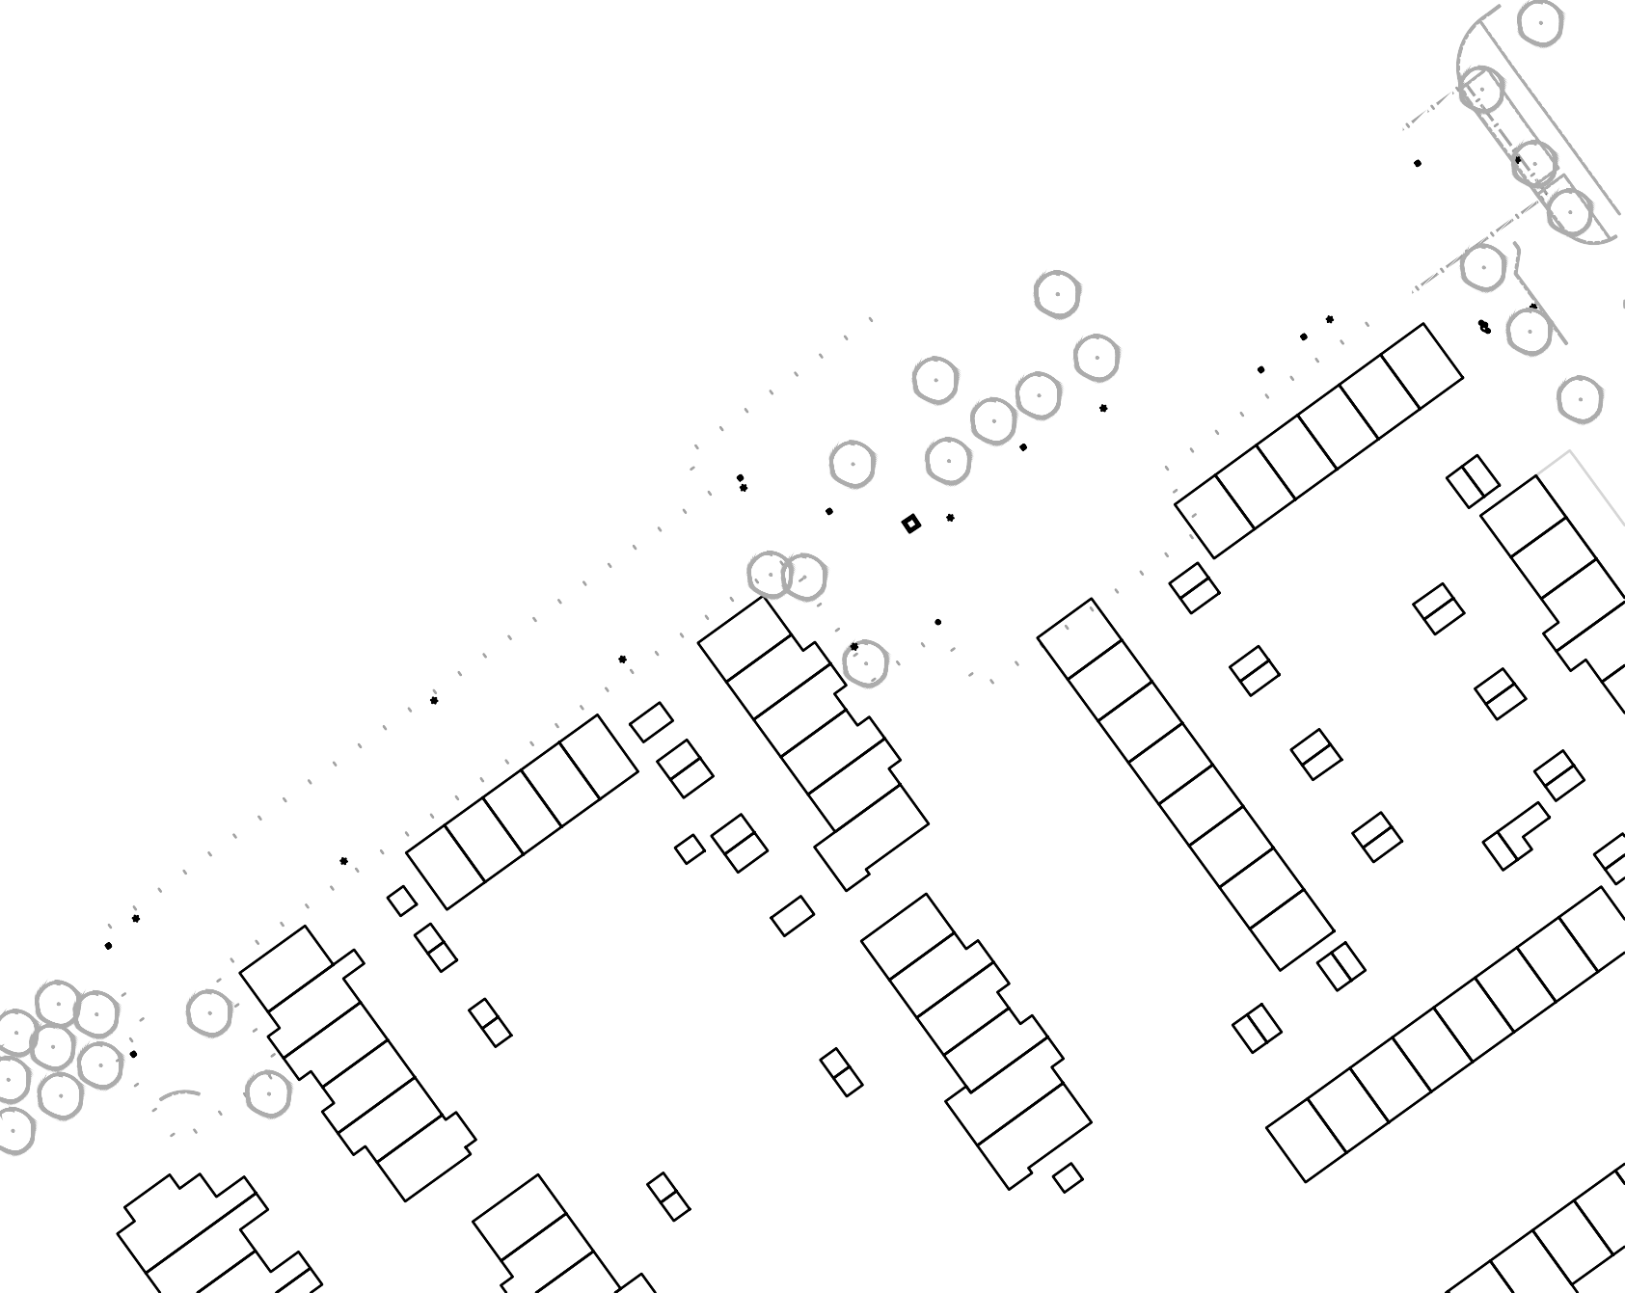
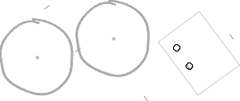


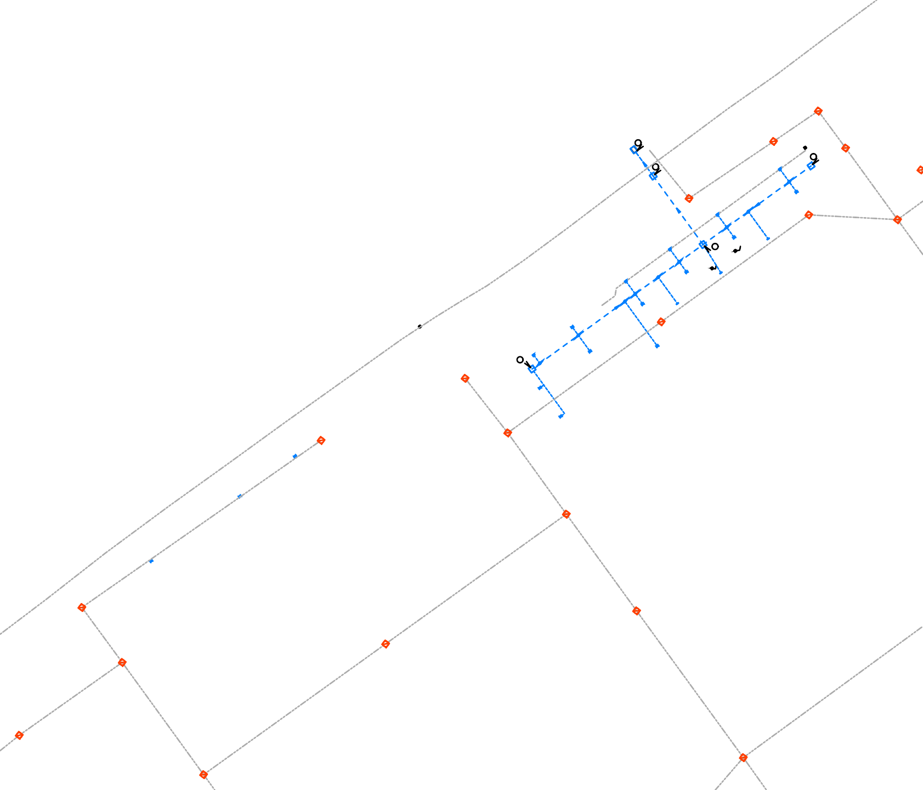
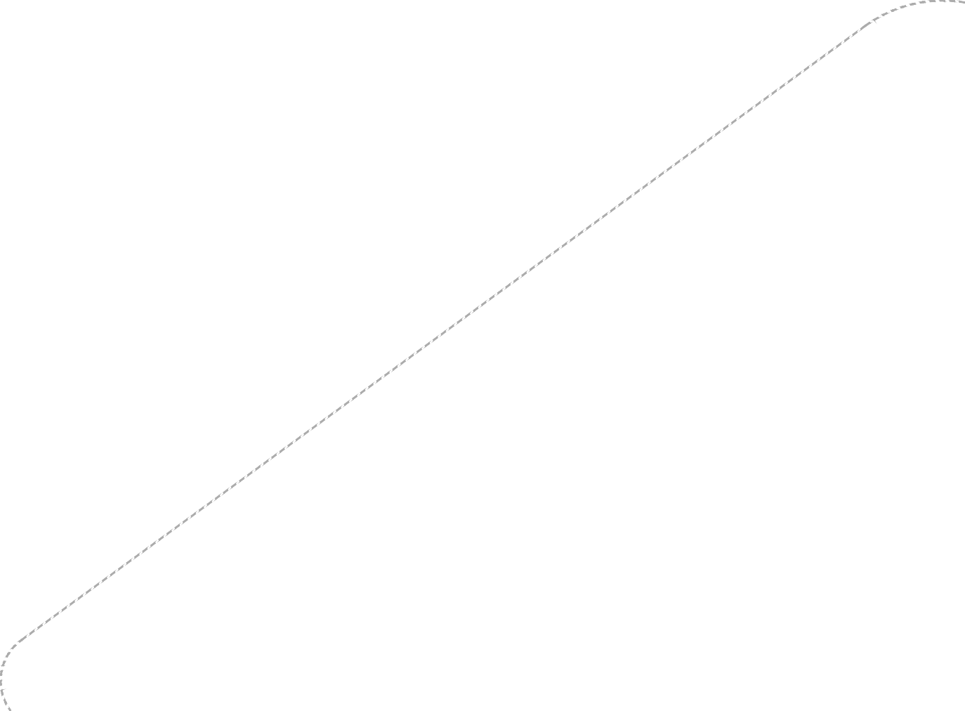
waterpeil -5.96
betonconstructie
W
W
brug
W ^{W}
dorpelhoogte: -4.21
BR W
1
3
7
5
9
A
11
67
11 parkeerplaatsen
65
63
51
dorpelhoogte:-4.35
W
13
61
49
15
47
17
55
53
45
19
dorpelhoogte: -4.40
57
43
59
41
21
-4.17
VB
dorpelhoogte:-4.21
dorpelhoogte:-4.15
61
betonconstructie
dorpelhoogte:-4.28
dorpelhoogte:-4.38
dorpelhoogte:-4.23
-4.18
VB
VB
VB
23
brug
dorpelhoogte:-4.21
dorpelhoogte:-4.31
dorpelhoogte:-4.16
25
dorpelhoogte:-4.40
39
27
51
dorpelhoogte:-4.35
37
49
dorpelhoogte:-4.40
dorpelhoogte:
dorpelhoogte:-4.15
63
35
47
-4.11
65
dorpelhoogte: -4.35
33
45
67
31
43
69
29
39
41
71
37
73
80
75
27
82
29
84
77
31
Notes:
Blad 02 Rozenlaan

Slide 3
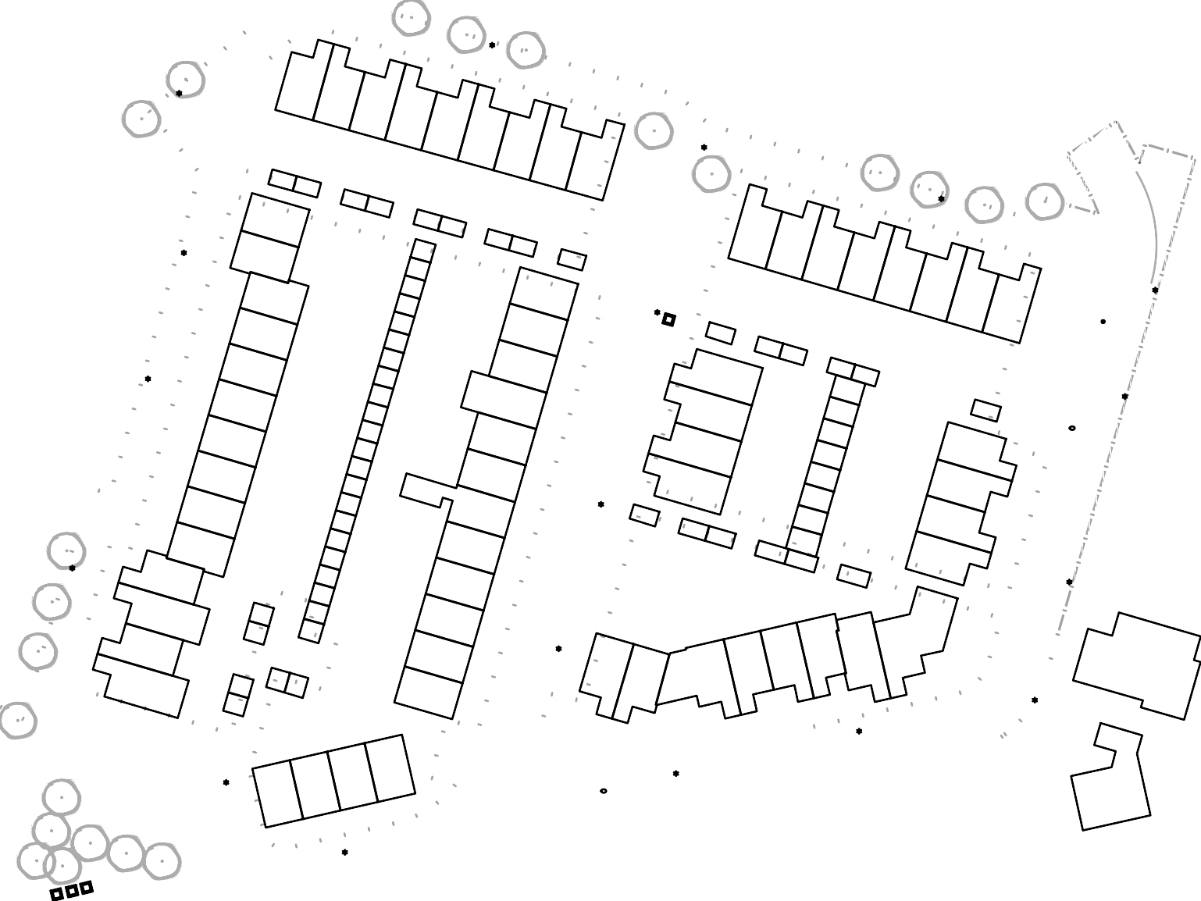
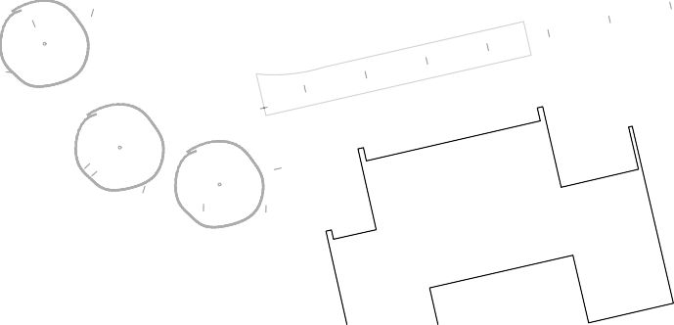
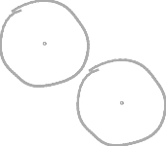

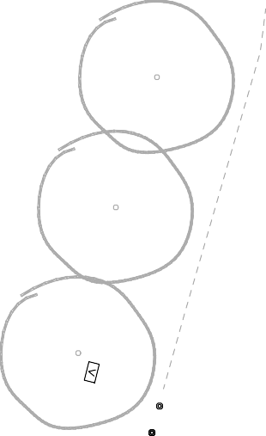
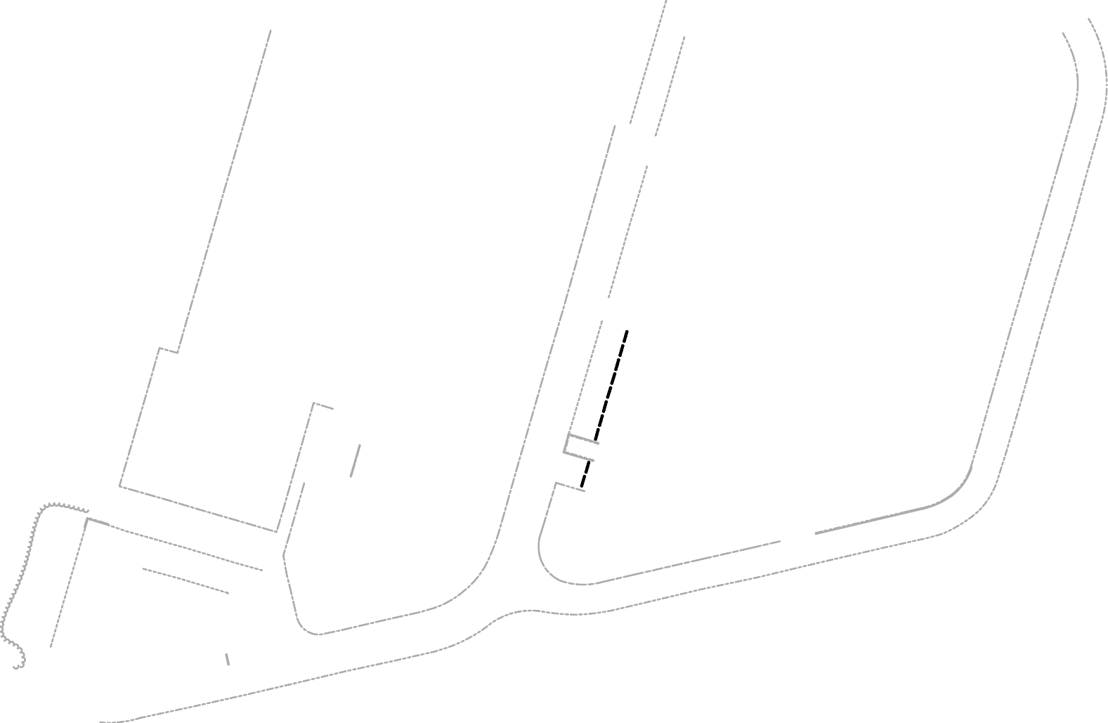
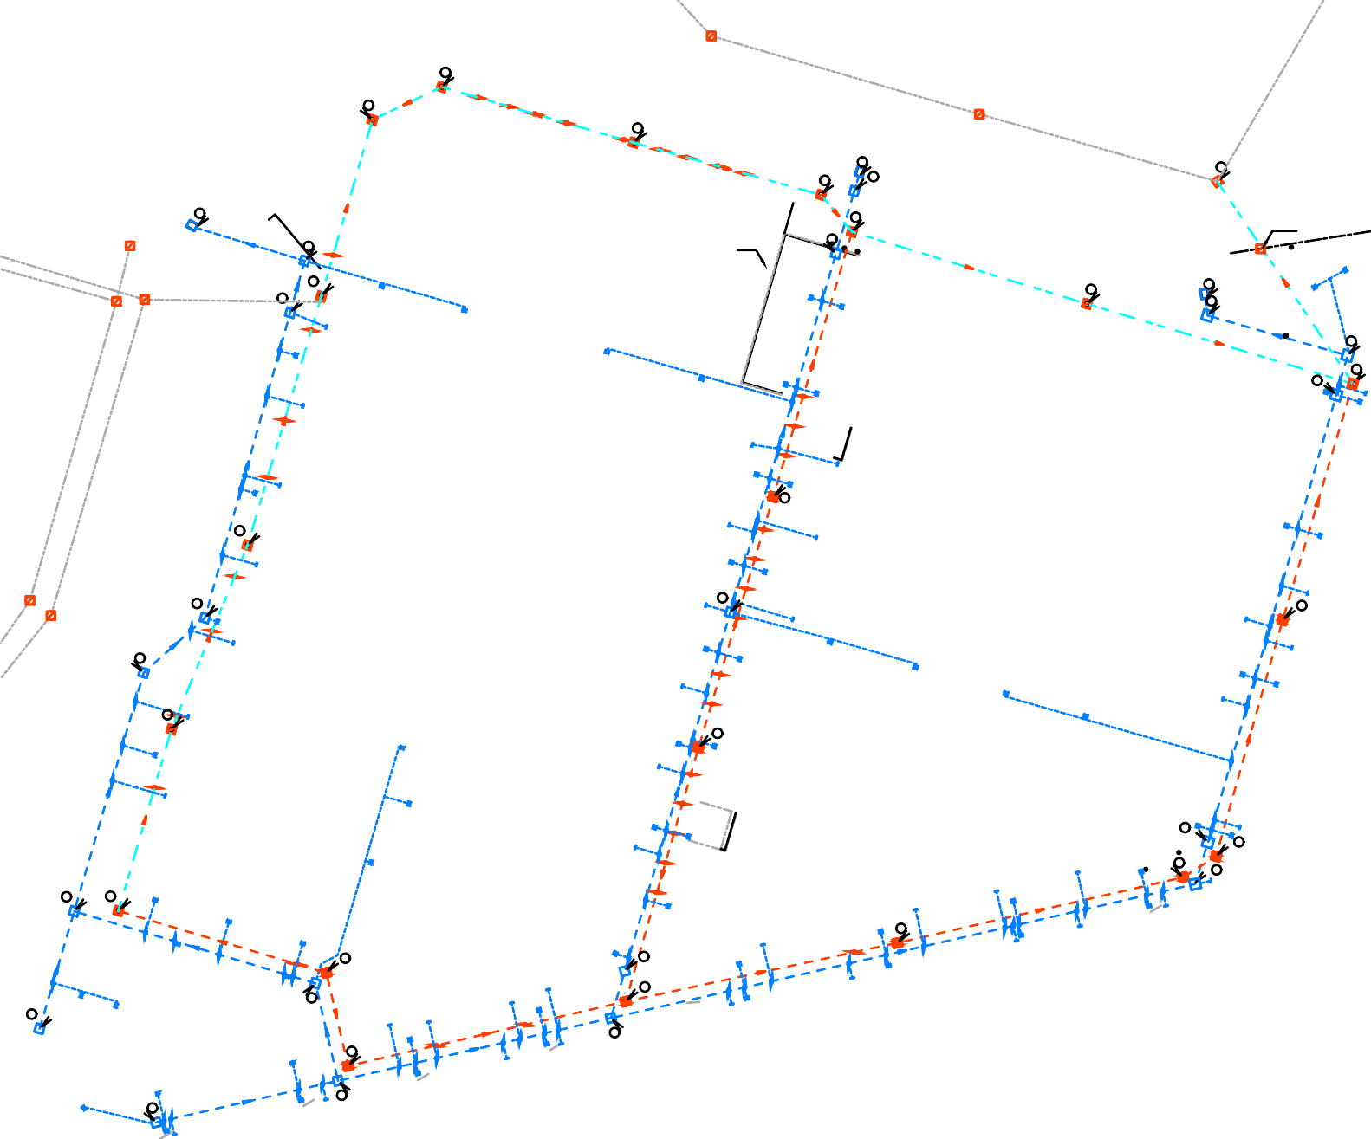
54
52
50
48
46
44
42
55
2
57
4
6
8
10
12
14
16
18
108
74
72
59
26
110
70
68
66
64
62
60
28
112
20
A
W
61
114
22
116
24
1-5
118
26
3-7
120
28
9-13
BR
63
122
30
76
124
11-15
78
32
80
126
34
82
65
128
36
130
38
132
40
88
86
84
67
134
98
94
92
90
42
96
104
102
100
BR
69
106
73
71
75
A A
A
77
81
79
W
83
85
87
Notes:
Blad 03 Gerberalaan/Bromelialaan

